Slide 1

Installation NetBeans
Version 1.0
26/05/2018

Slide 2
Introduction
Ceci est un tutoriel pour installer la version complète ou JEE de l’éditeur NetBeans selon les consignes de notre professeur.

Slide 3
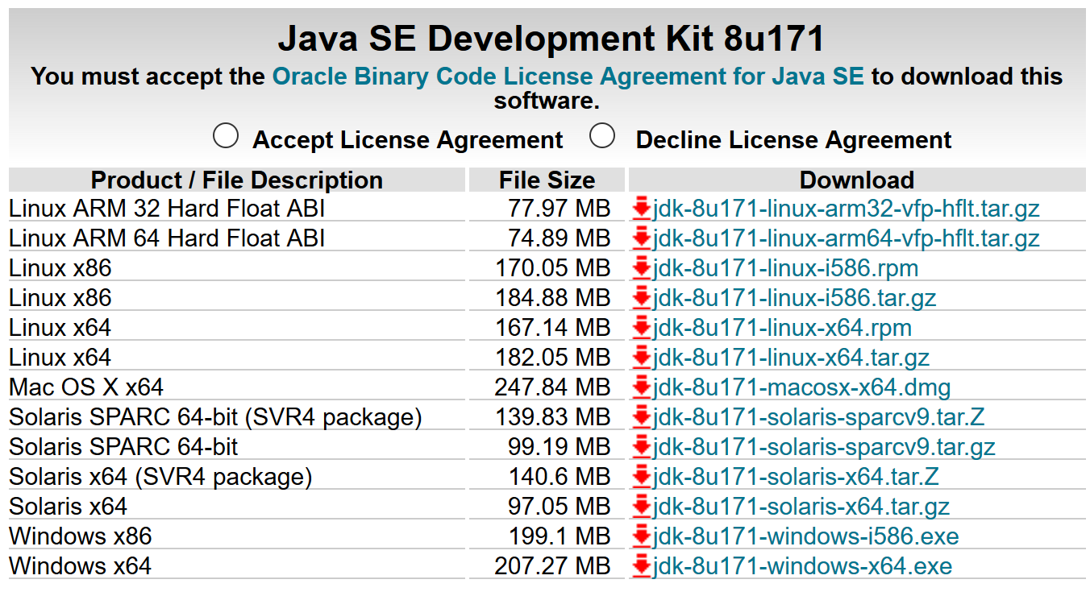
Téléchargement de JDK8
Allez sur la page : http://www.oracle.com/technetwork/java/javase/downloads/jdk8-downloads-2133151.html
Cochez la check box Accept Licence Agreement puis sélectionnez l’exécutable Windows qui vous correspond à votre système.
Après le téléchargement installez JDK, faites suivant jusqu’à la fin.
Prenez la version 8 de JDK, nous avons eu des soucis avec la version 10.

Slide 4
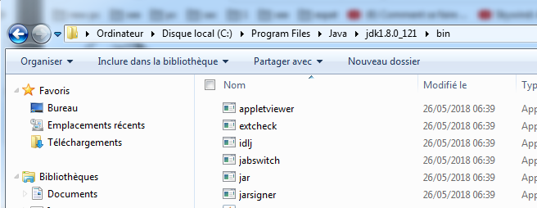
Installer JDK
Il va falloir copier le dossier bin de JDK, vous le trouverez dans C:\Program Files\Java\jdk1.8.0_121\bin ou C:\Program\Java\jdk1.8.0_121\bin cela varie un peu en fonction du type de système installé (32 ou 64 bits),
Il suffit d’aller dans le dossier et de copier le chemin du dossier

Slide 5
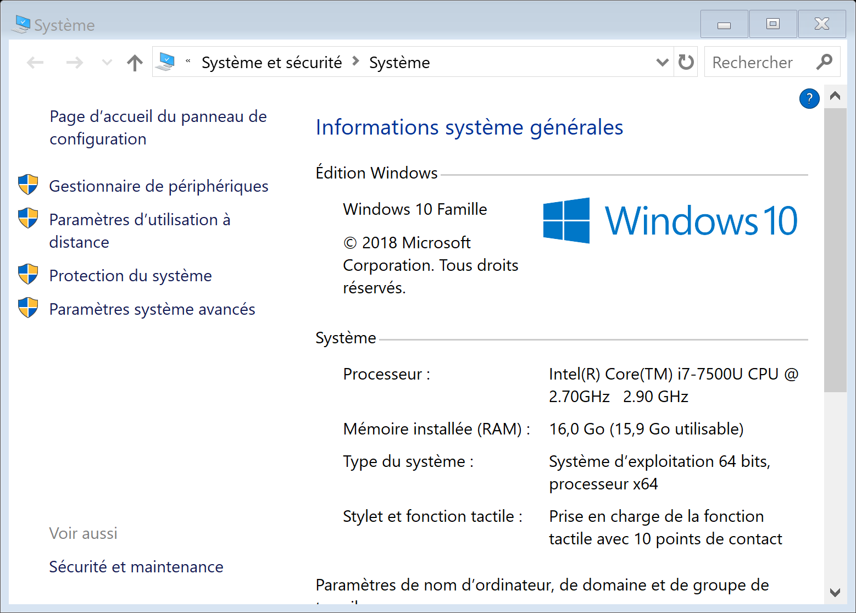
Installer JDK
A près l’installation il faut ajouter JDK8 dans le PATH pour qu’il puisse être pris en compte.
Faites un click droit sur ordinateur puis sur Propriétés.
Cliquez sur Paramètres système avancés

Slide 6
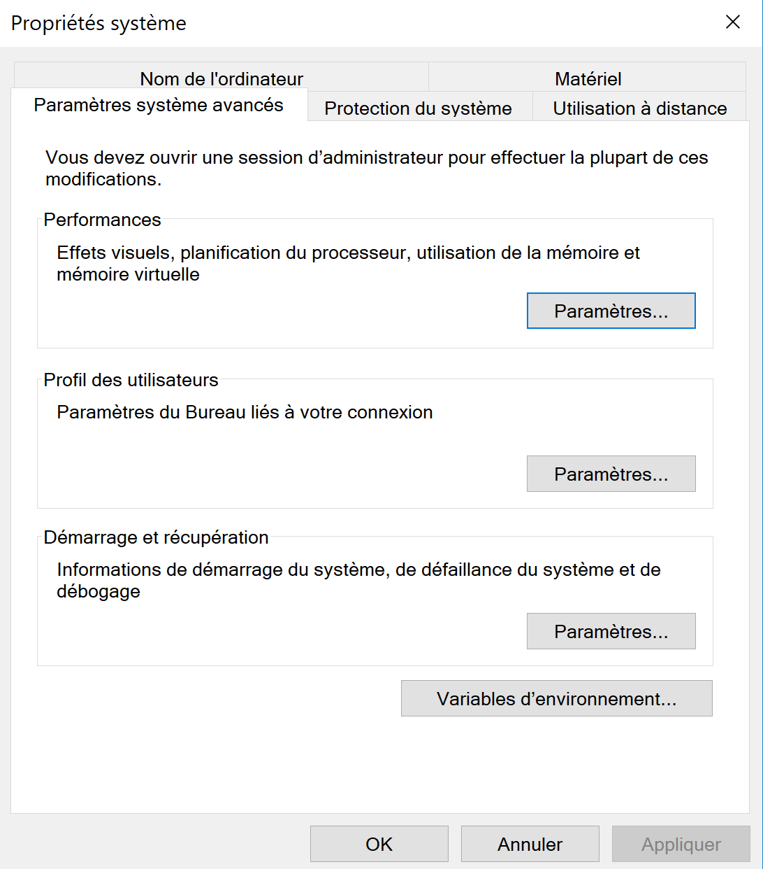
Installer JDK
Cliquez sur le bouton Variables d’environnement

Slide 7
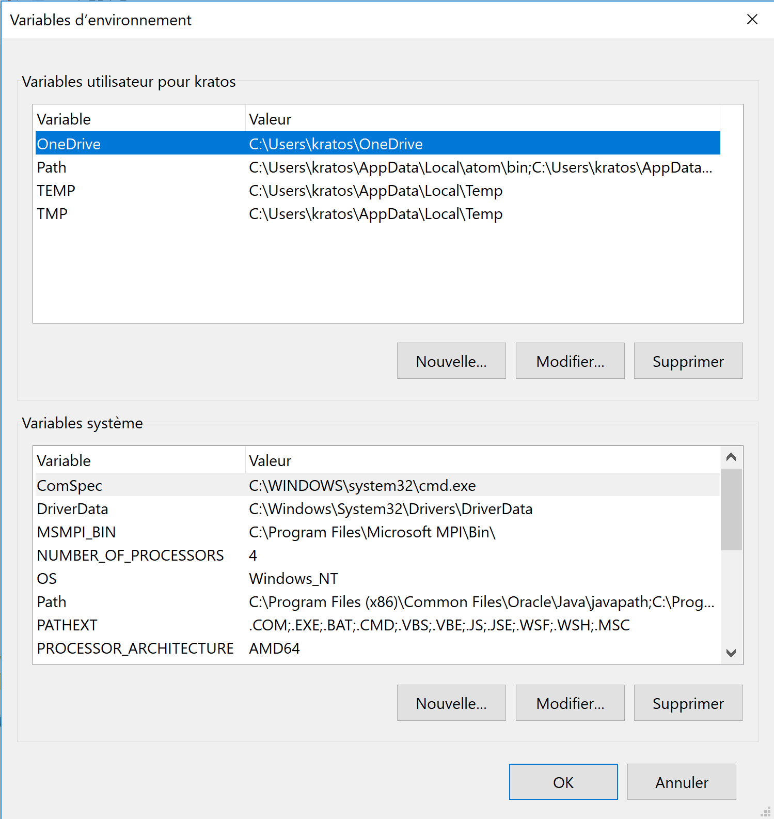
Installer JDK
Il y a une autre fenêtre qui s’affiche. Il faudra cliquer sur le bouton Nouvelle.

Slide 8
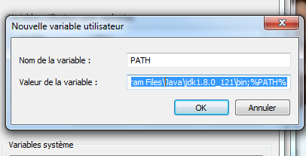
Installer JDK
Comme nom de la nouvelle variable vous devez mettre PATH et pour la valeur de la variable C:\Program Files\Java\jdk1.8.0_121\bin;%PATH%
Et validez le tout.

Slide 9
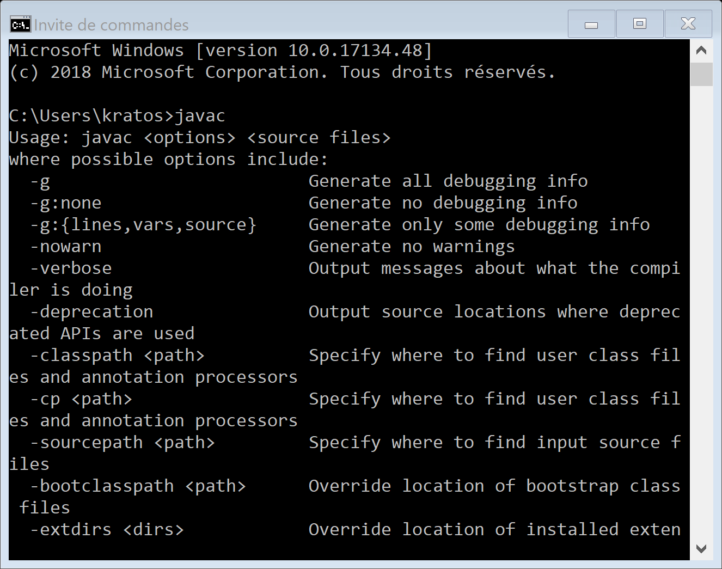
Installer JDK
Pour vérifier que le JDK marche, il faut ouvrir un terminal et taper la commande javac
Vous devez avoir un résultat semblable à celui d’à coté sinon, reprenez la procédure d’ajout de la variable d’environnement path.

Slide 10
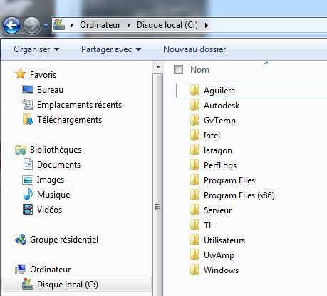
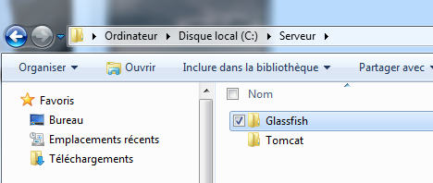
Dossier Tomcat et Glassfish
Le professeur a demandé à ce que l’on crée un dossier serveur dans lequel on crée deux dossiers, Tomcat et glassfish au niveau de la racine C:

Slide 11
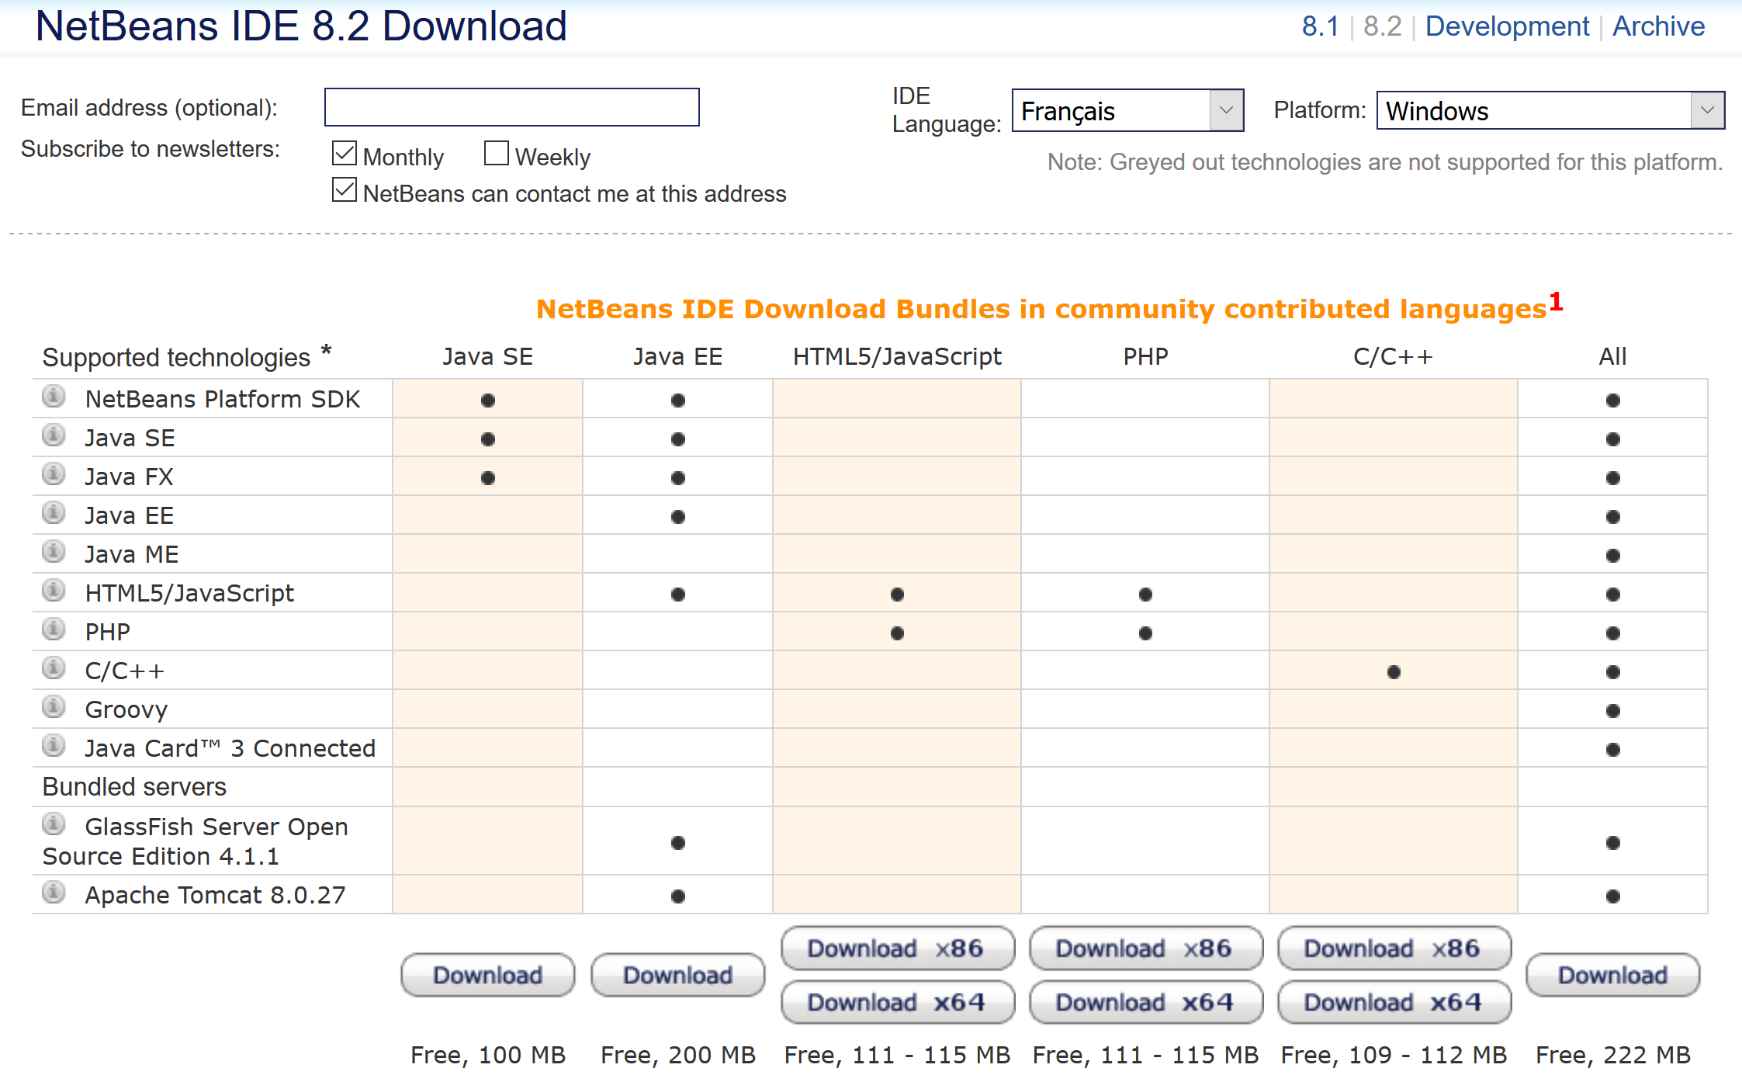
Téléchargement de l’IDE NetBeans
Il faut vous rendre sur le site: https://netbeans.org/downloads/
Il faudra préciser la langue (par défaut c’est en anglais) puis choisir la version JAVA EE pour pouvoir faire des applications en JEE ou la version ALL pour avoir tout le package.

Slide 12
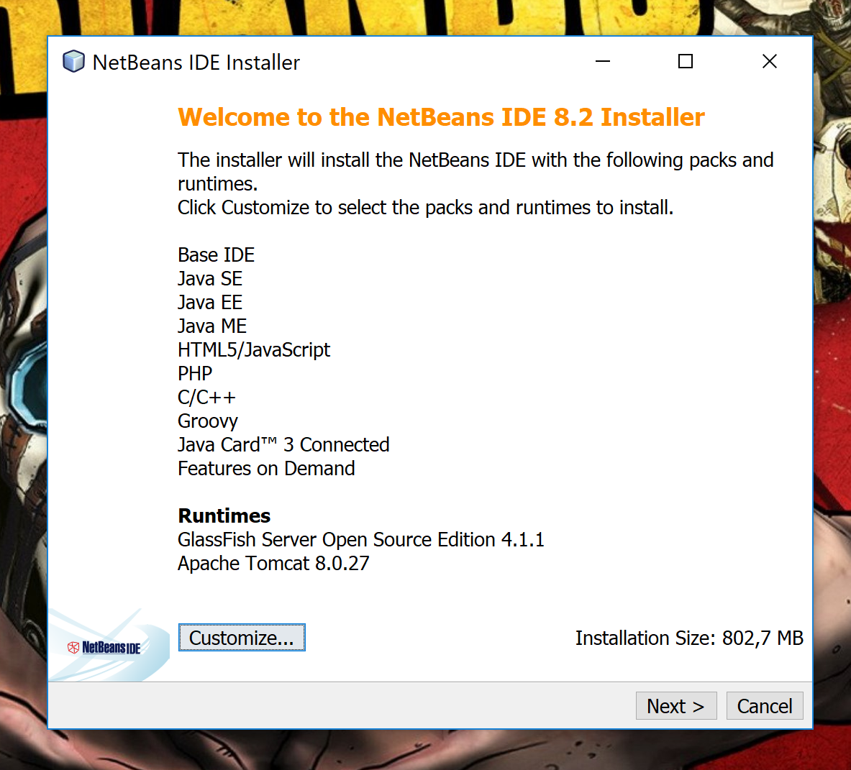
Installation de NetBeans
Après le téléchargement il faut lancer l’installation, puis cliquez sur le bouton Customise.

Slide 13
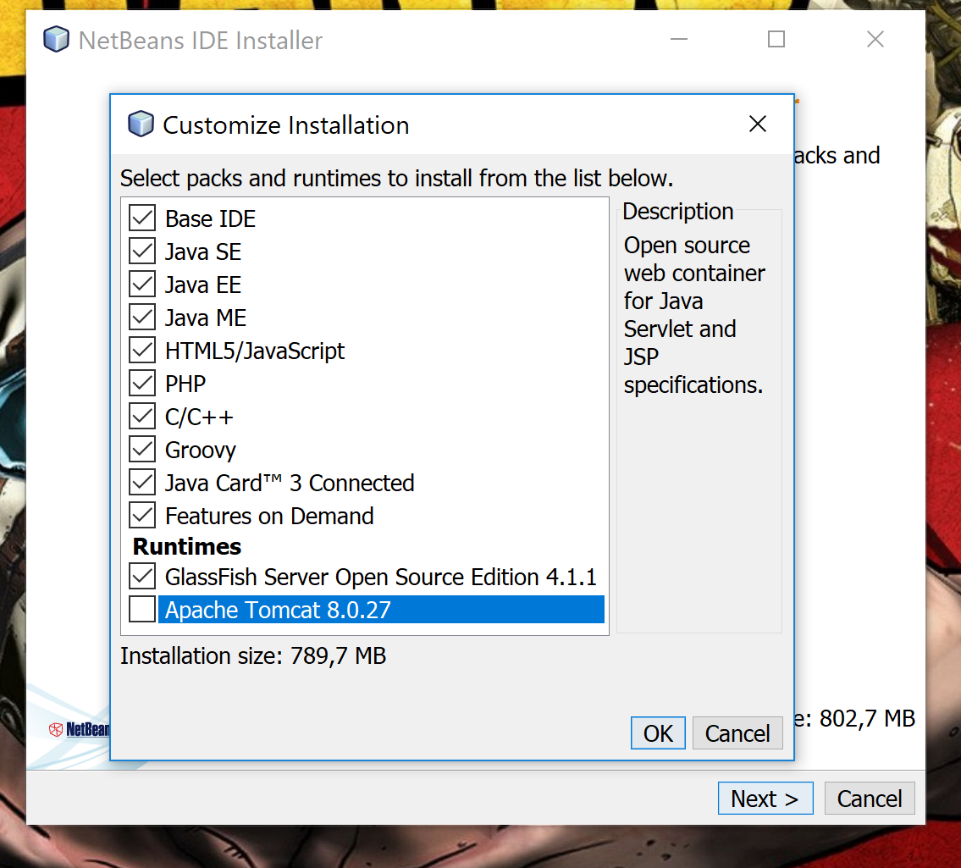
Installation de NetBeans
Il faudra donc activer Apache Tomcat

Slide 14
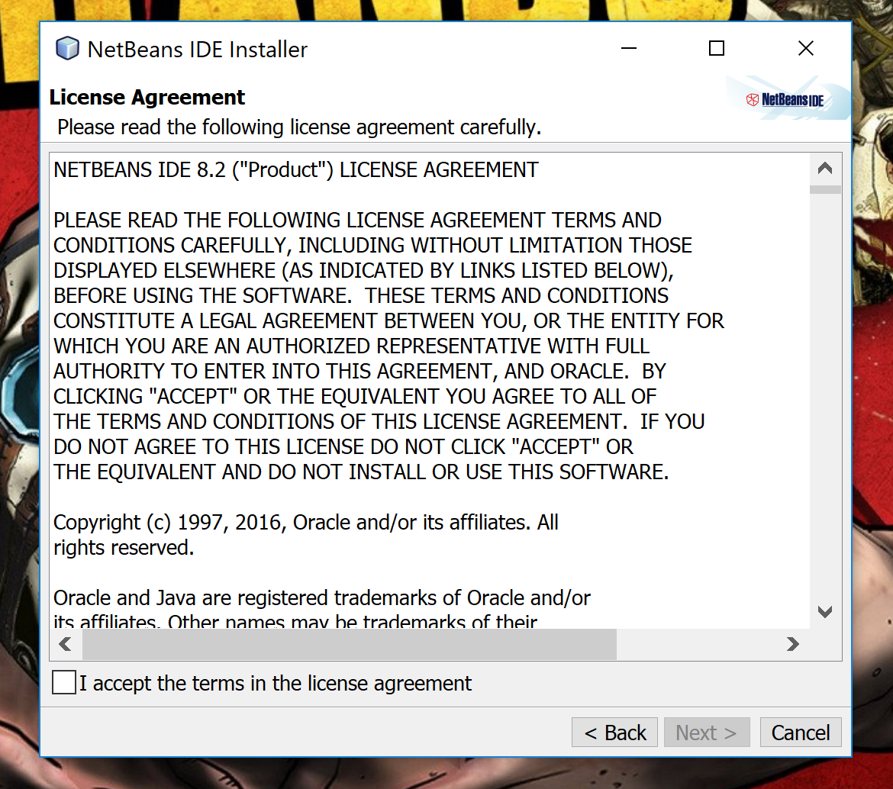
Installation de NetBeans
Lisez les conditions d’utilisation et acceptez les avant de faire suivant

Slide 15
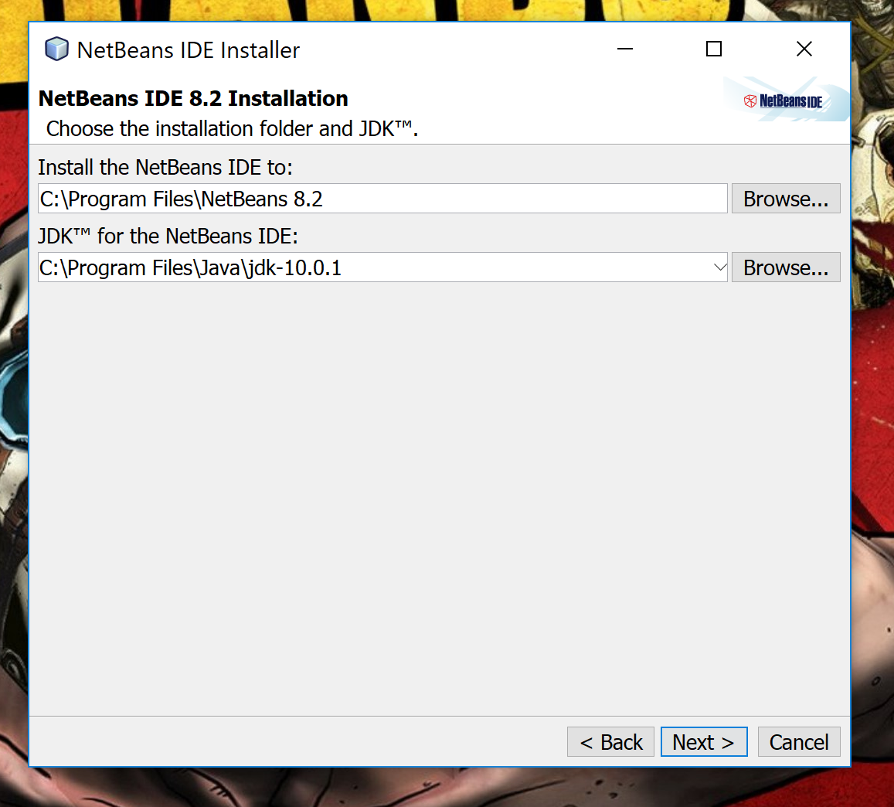
Installation de NetBeans
Dans la partie JDK for NetBeans IDE il faut vérifier que vous avez bien sélectionné la version 8 de JDK.
SI comme moi vous avez installé plusieurs versions, sélectionnez la version 8 en cliquant sur Browse.
SI vous n’avez que la version 8 vous pouvez faire suivant directement.

Slide 16
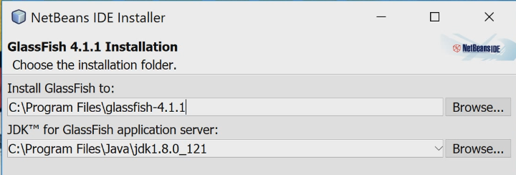
Installation de NetBeans
Il faudra modifier le dossier pour Glassfish et selectionner ceui qui est dans server.

Slide 17
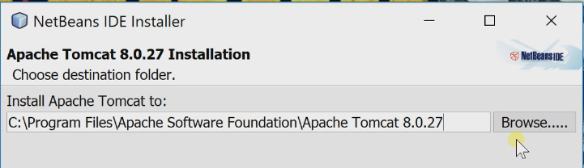
Installation de NetBeans
Faites la même chose pour Apache Tomcat

Slide 18
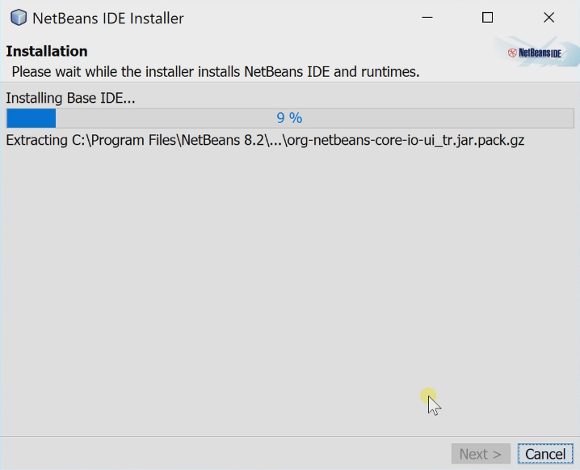
Installation de NetBeans
A partir d’ici vous pouvez aller vous promener un peu le temps que cela finisse,

Slide 19
Terminus
Merci d’avoir suivi ce tuto. J’espère qu’il a été utile pour vous.
Si vous avez noté des erreurs, merci de m’en faire part.
Si vous avez des suggestions, ils seront les bienvenus
See ya

